Slide 1
jbnu-se-voting
Jae Hyeon Kim

Slide 2
Contents
Service Introduce
Service Architecture
Service Maintenance

Slide 3
Service Introduce

Slide 4
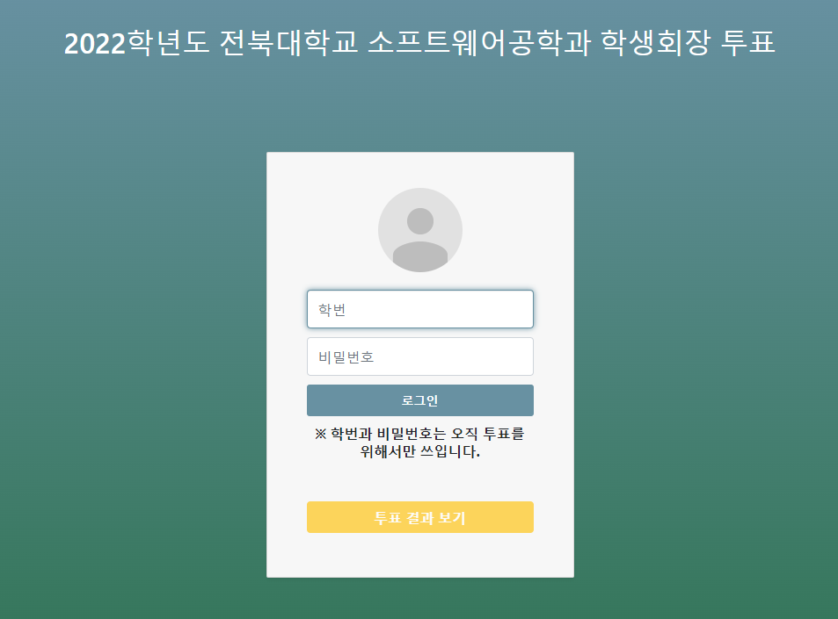
Service Introduce
학과 내에서 온라인 기밀 투표를 하기 위해 개발한 전북대학교 소프트웨어공학과의 온라인 투표 서비스

Slide 5
Tech Usage
Bootstrap 4
Node 16.18.0
Mongo DB 4.2.3 (Mongoose ^5.9.4)

Slide 6
Screen Shot

Slide 7
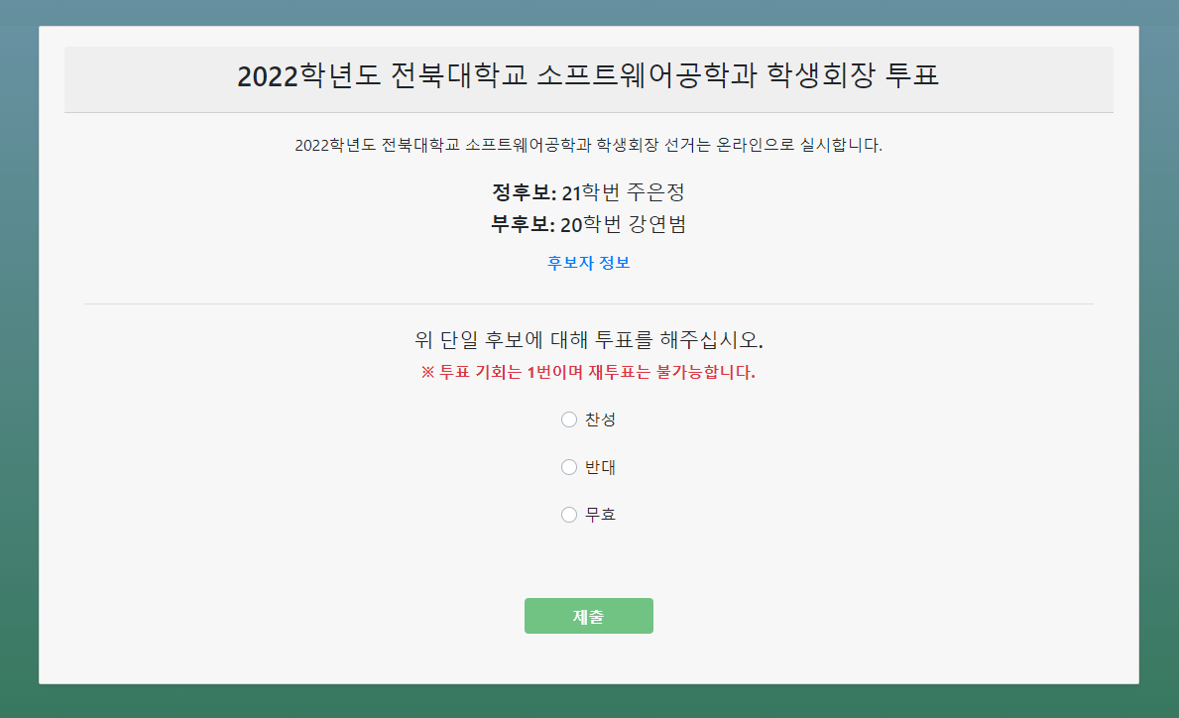
Screen Shot

Slide 8
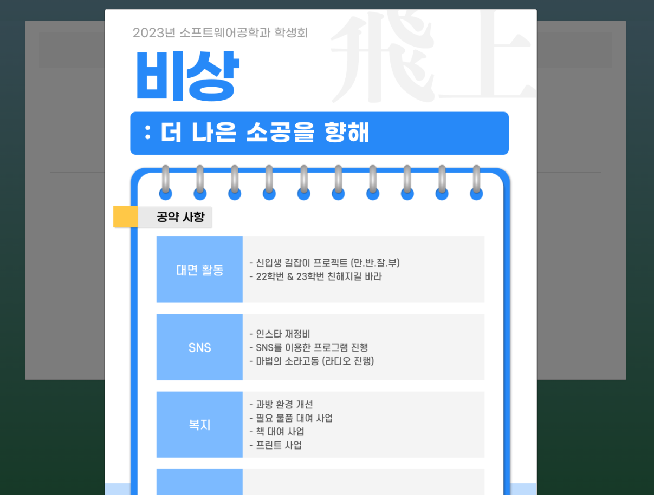
Screen Shot

Slide 9

Screen Shot

Slide 10

Screen Shot

Slide 11
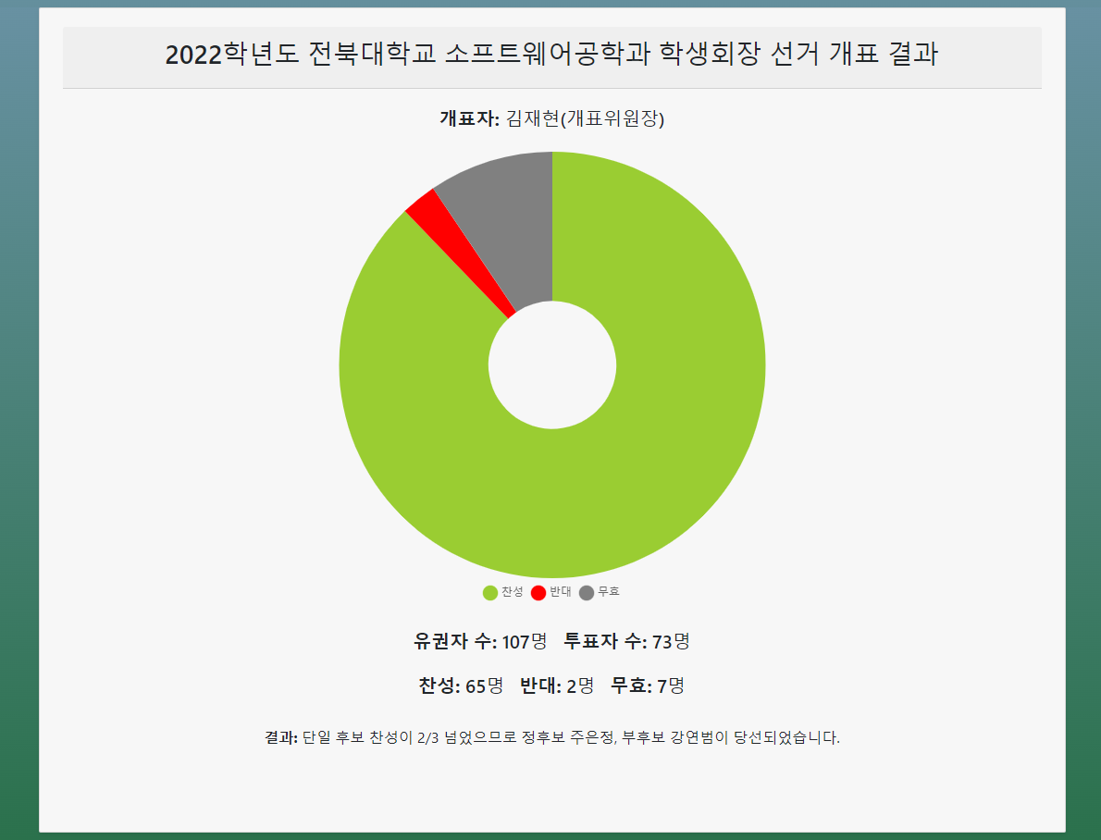
Screen Shot

Slide 12
Development Pipeline

Slide 13


Development Pipeline
Github
Local
(mac os)
Server
Computer
(ubuntu)
Application
server
web server
(NginX)
client
Datebase
(mongoDB)
Datebase
(mongoDB)

Slide 14
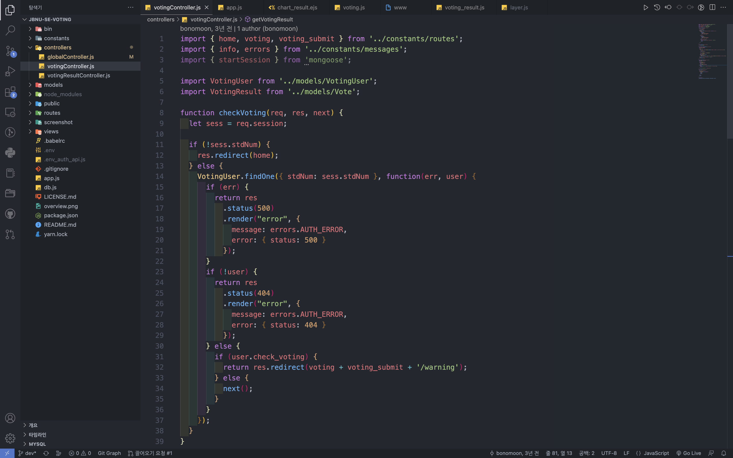
Local Development Environment

Slide 15
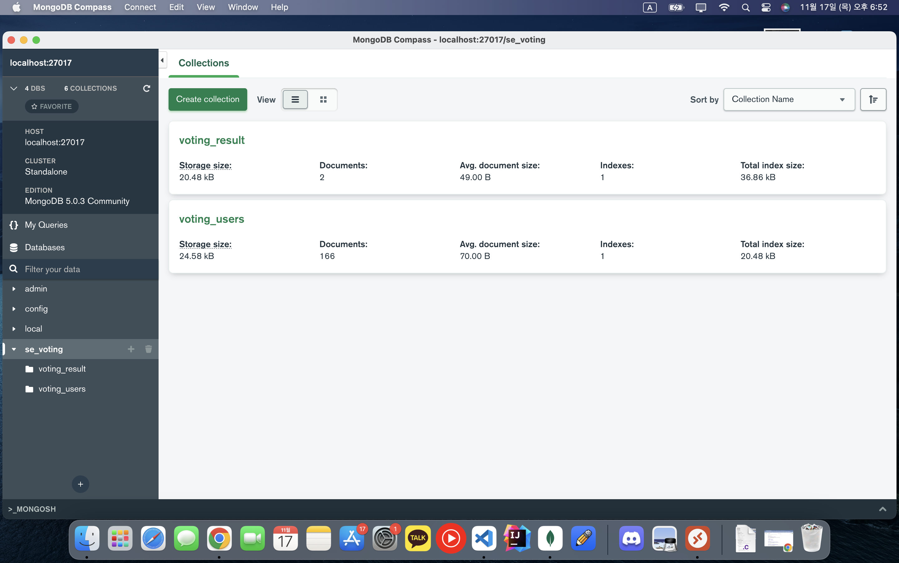
Local Development Environment

Slide 16
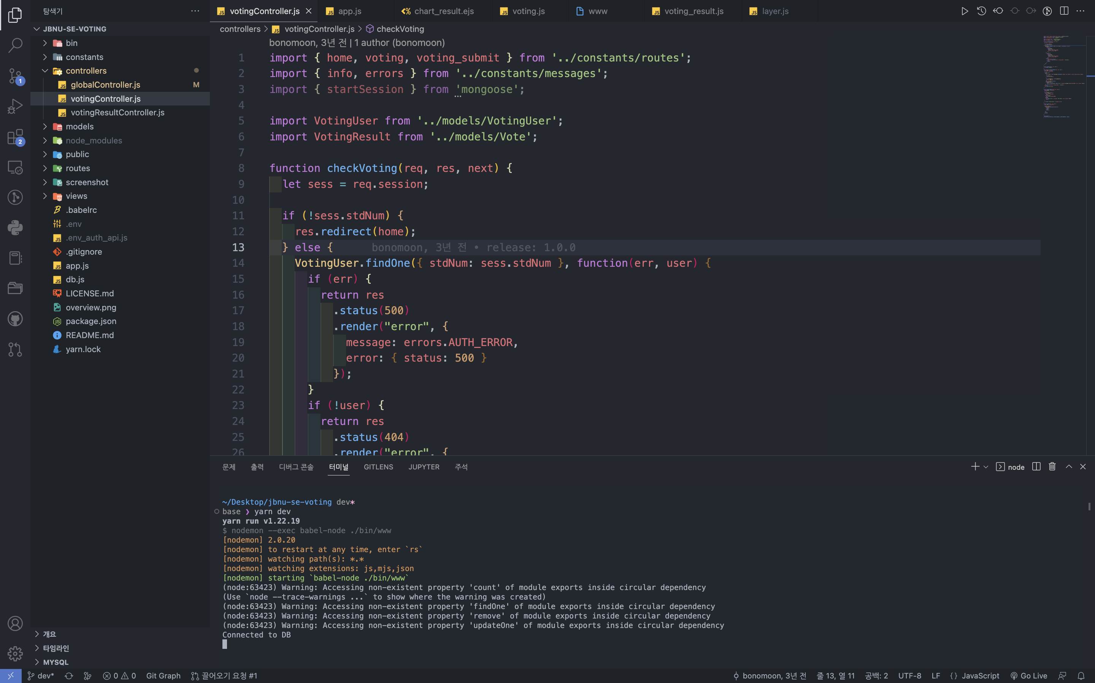
Local Development Environment

Slide 17
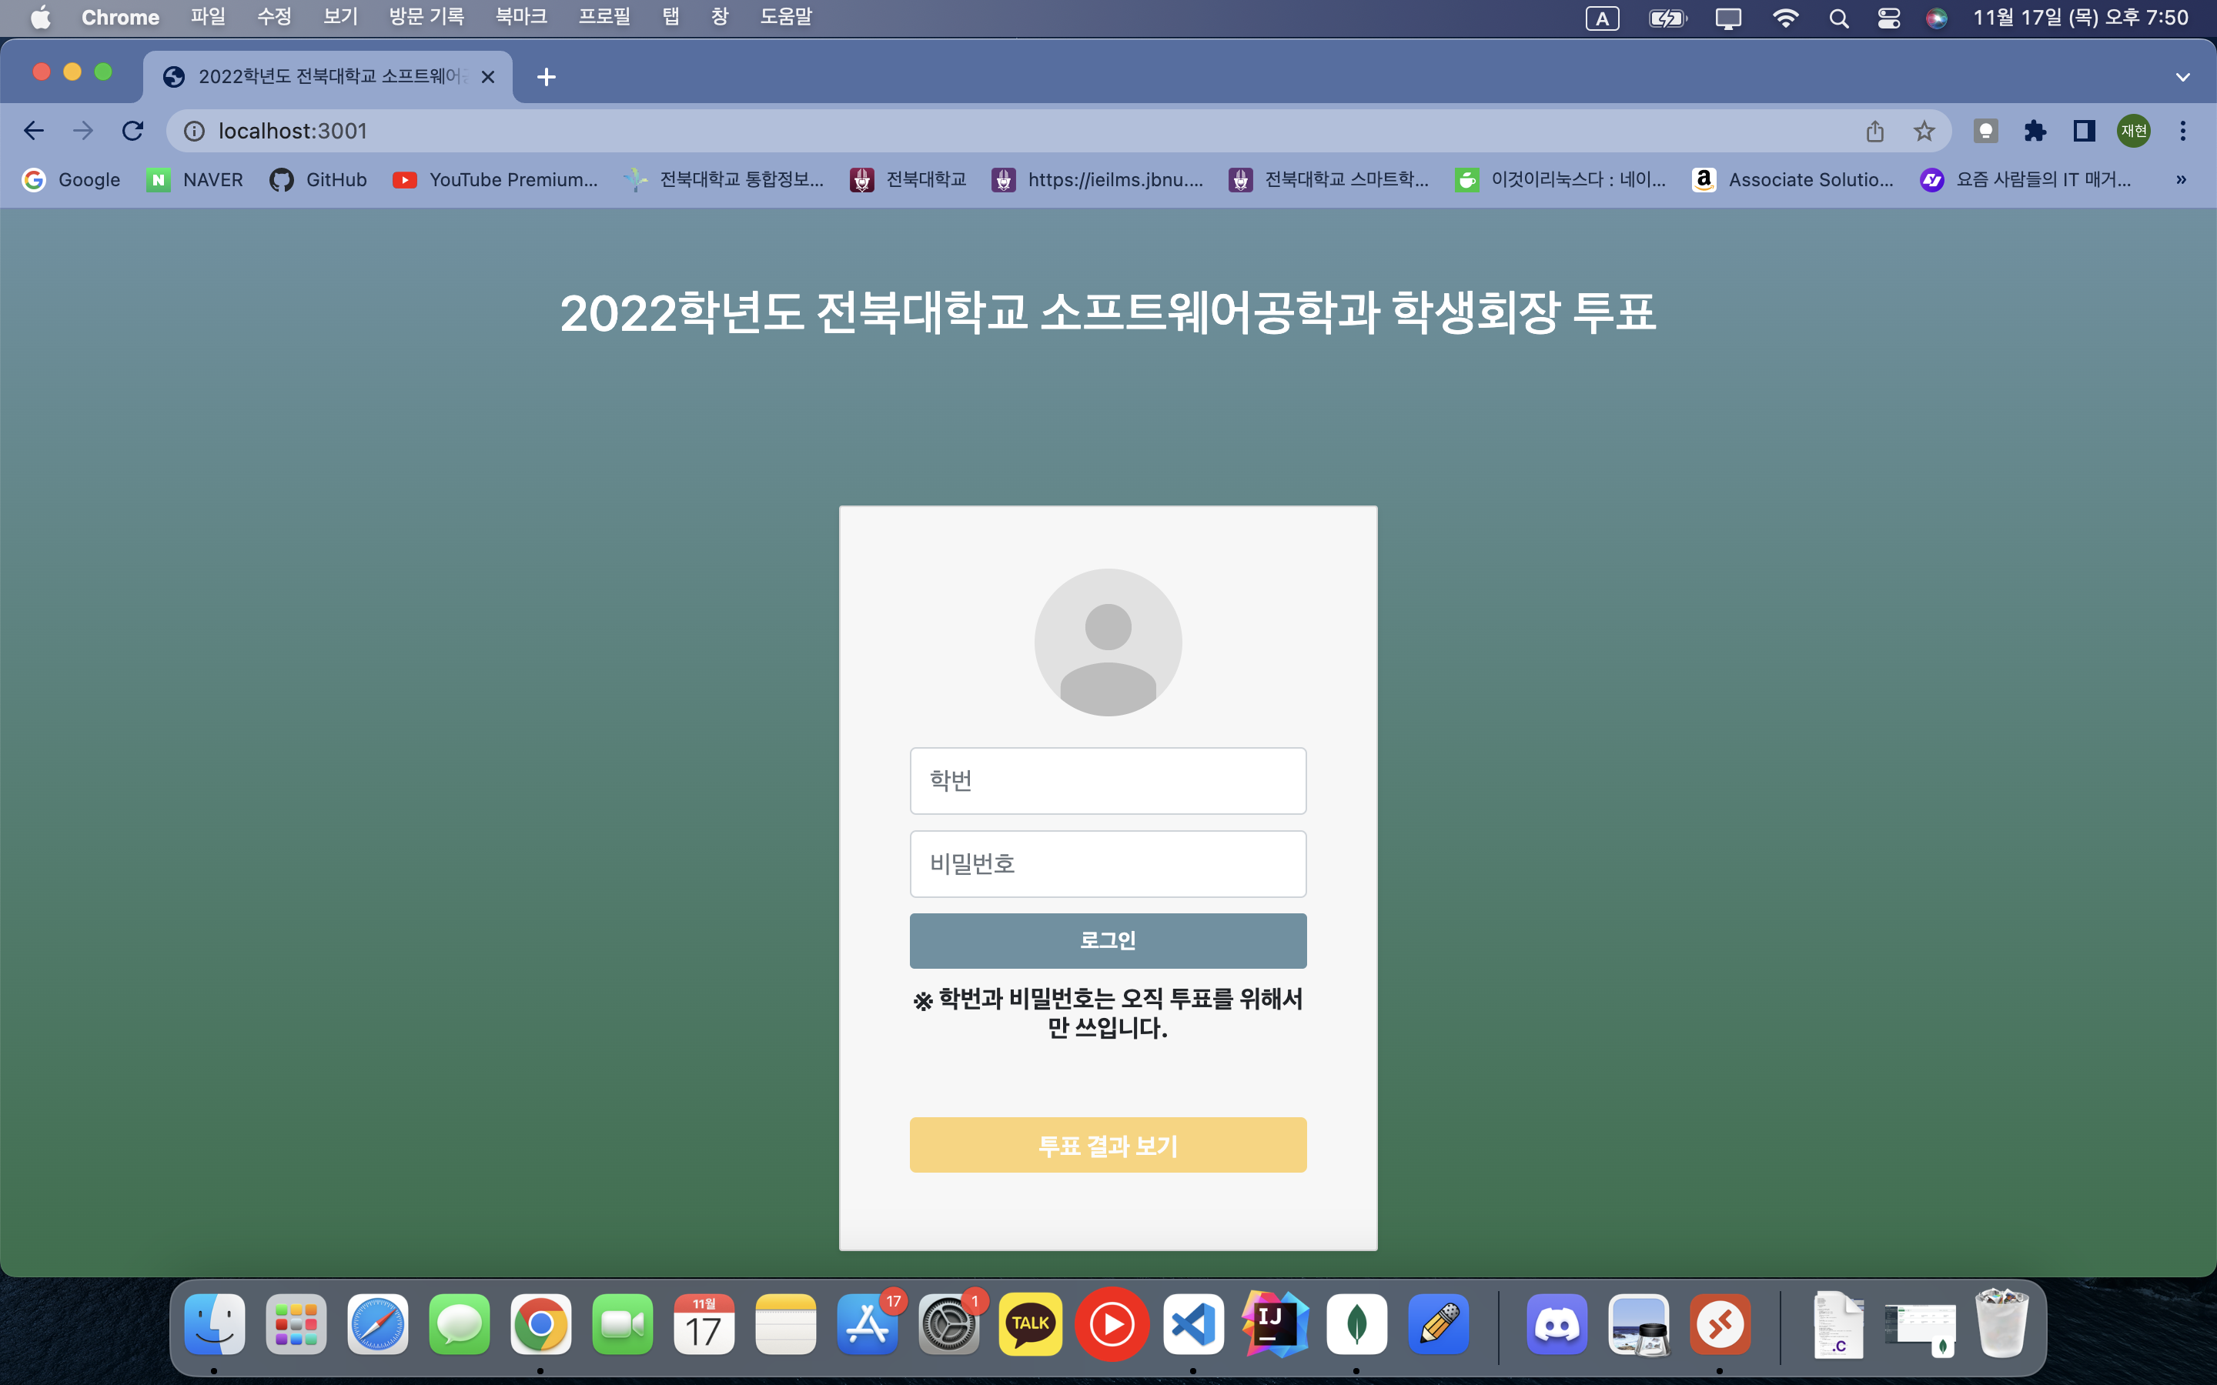
Local Development Environment

Slide 18
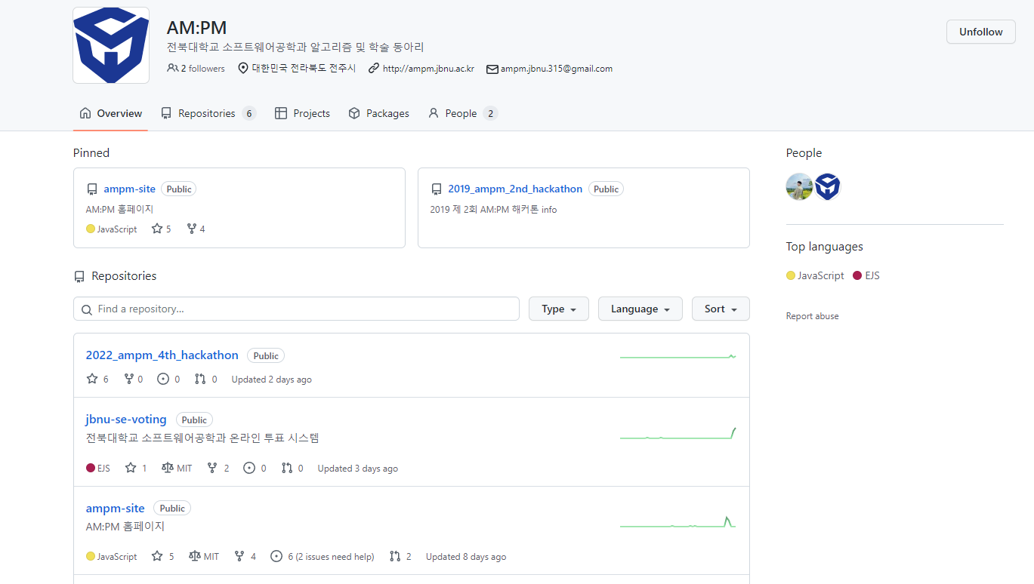
Git Remote Repository

Slide 19
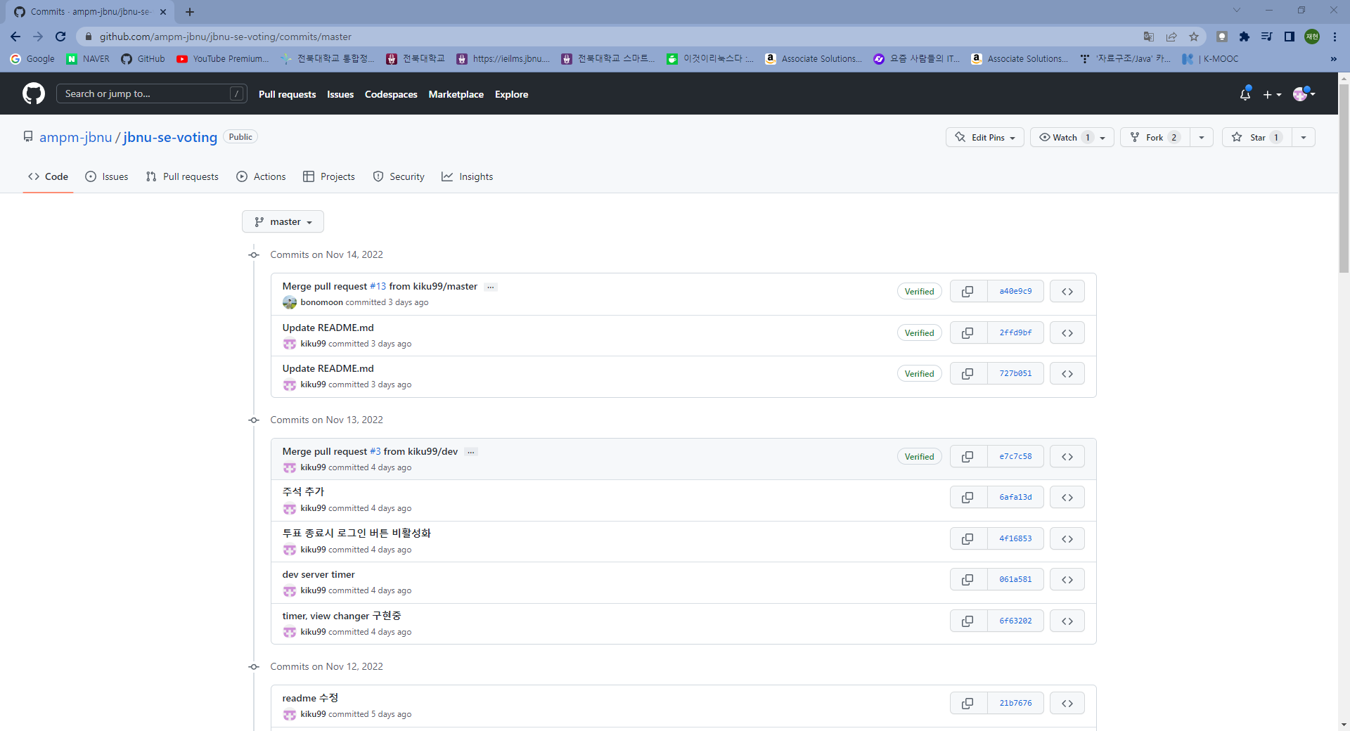
Git Remote Repository

Slide 20
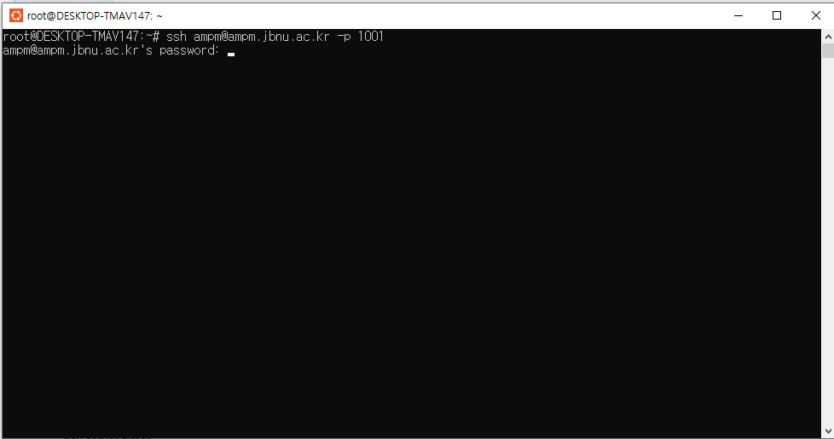
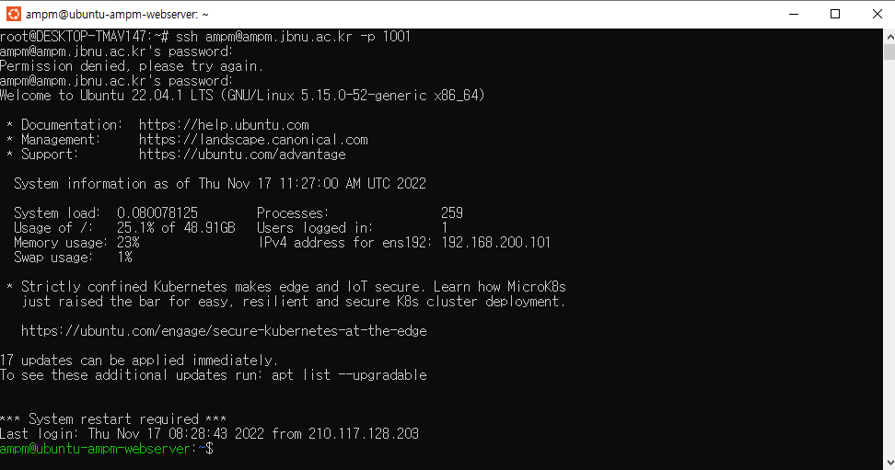
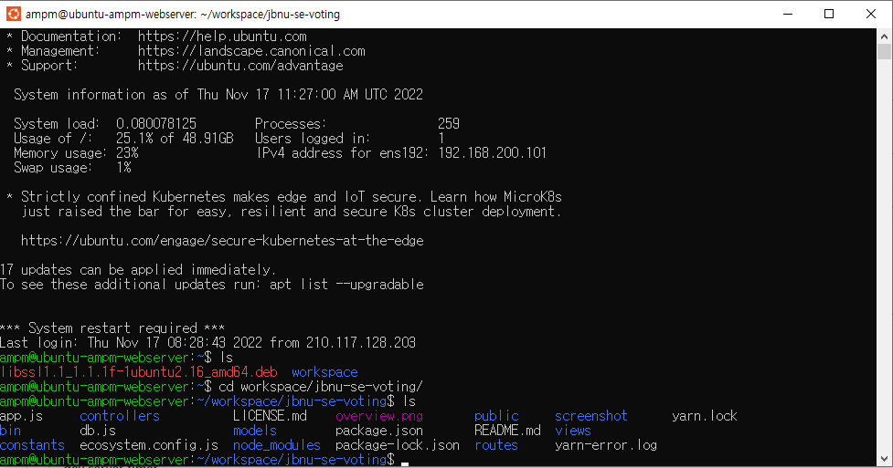
Server Environment

Slide 21
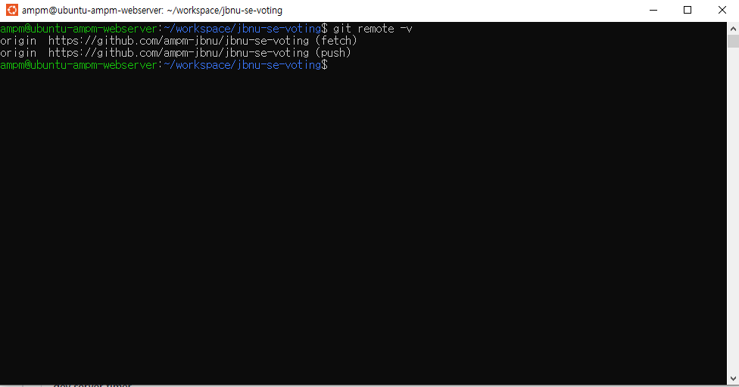
Server Environment

Slide 22
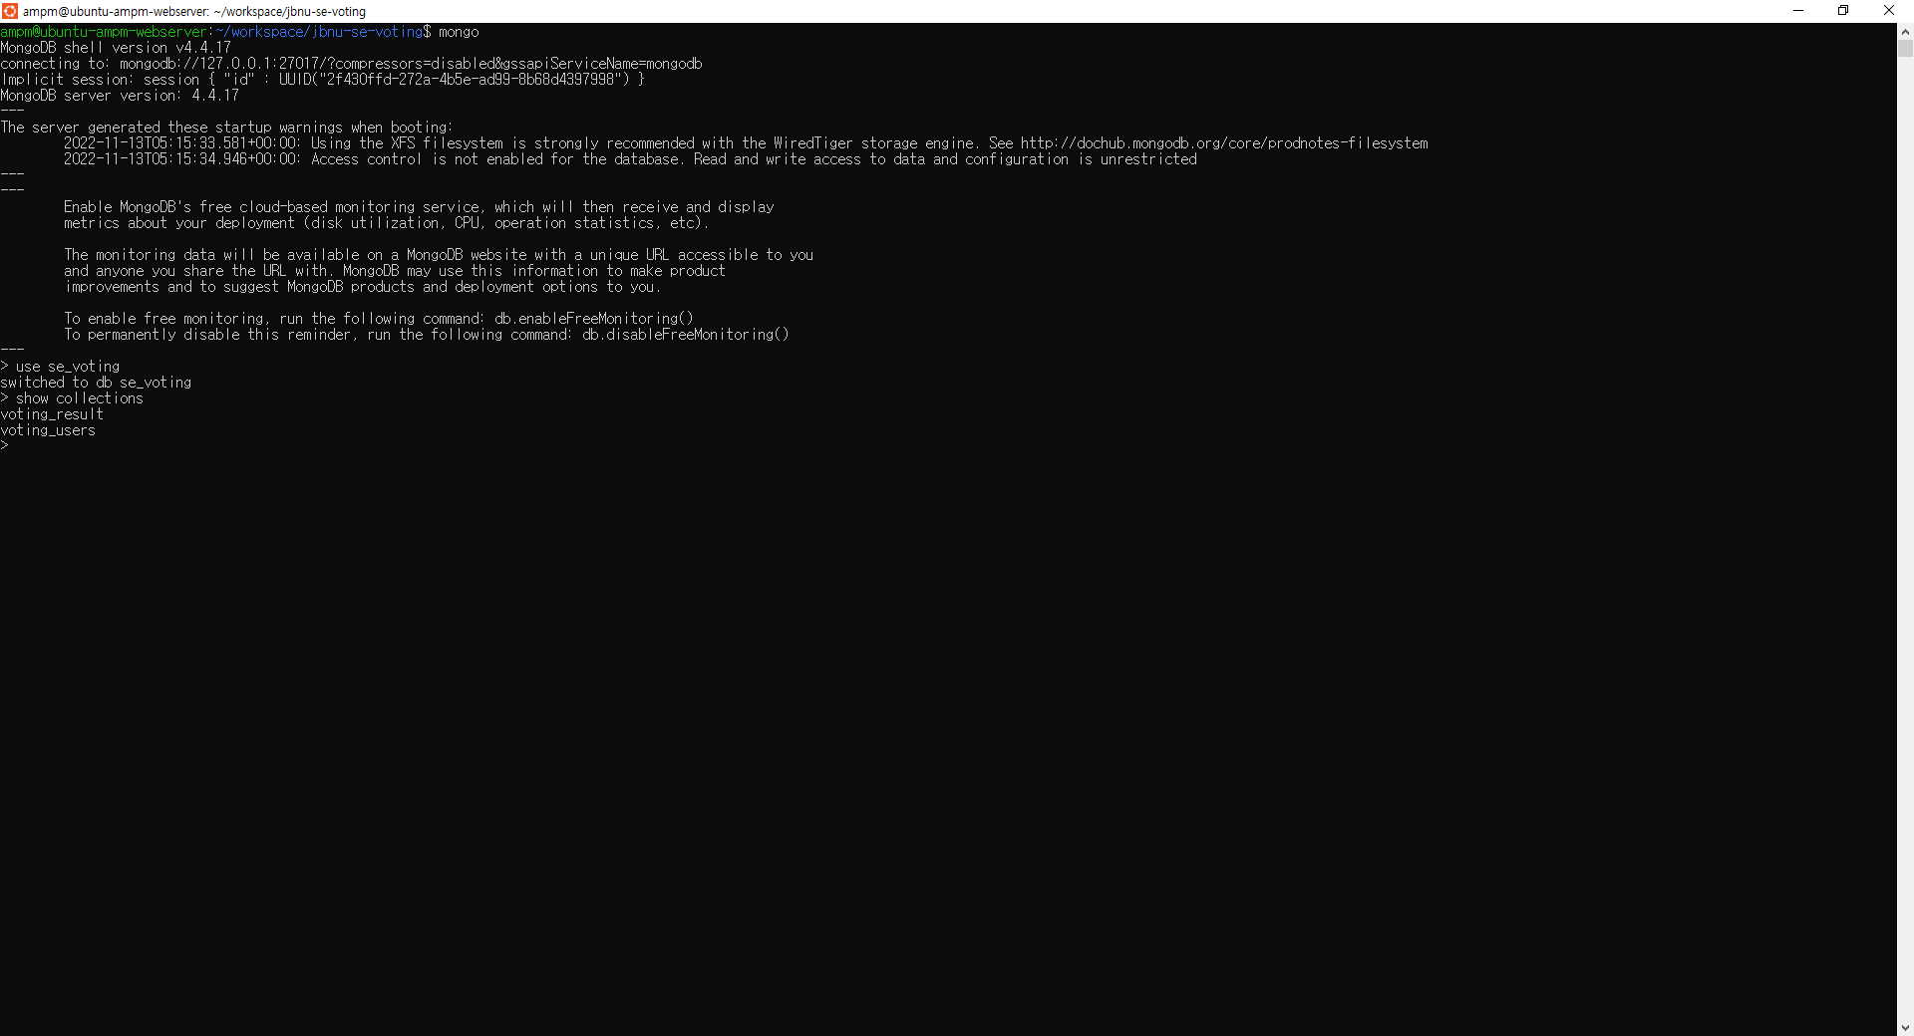
Server Environment

Slide 23
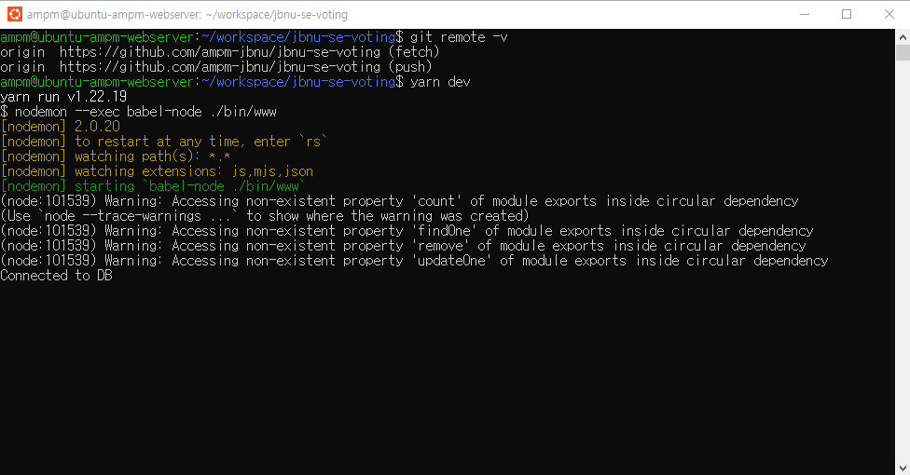
Server Environment

Slide 24
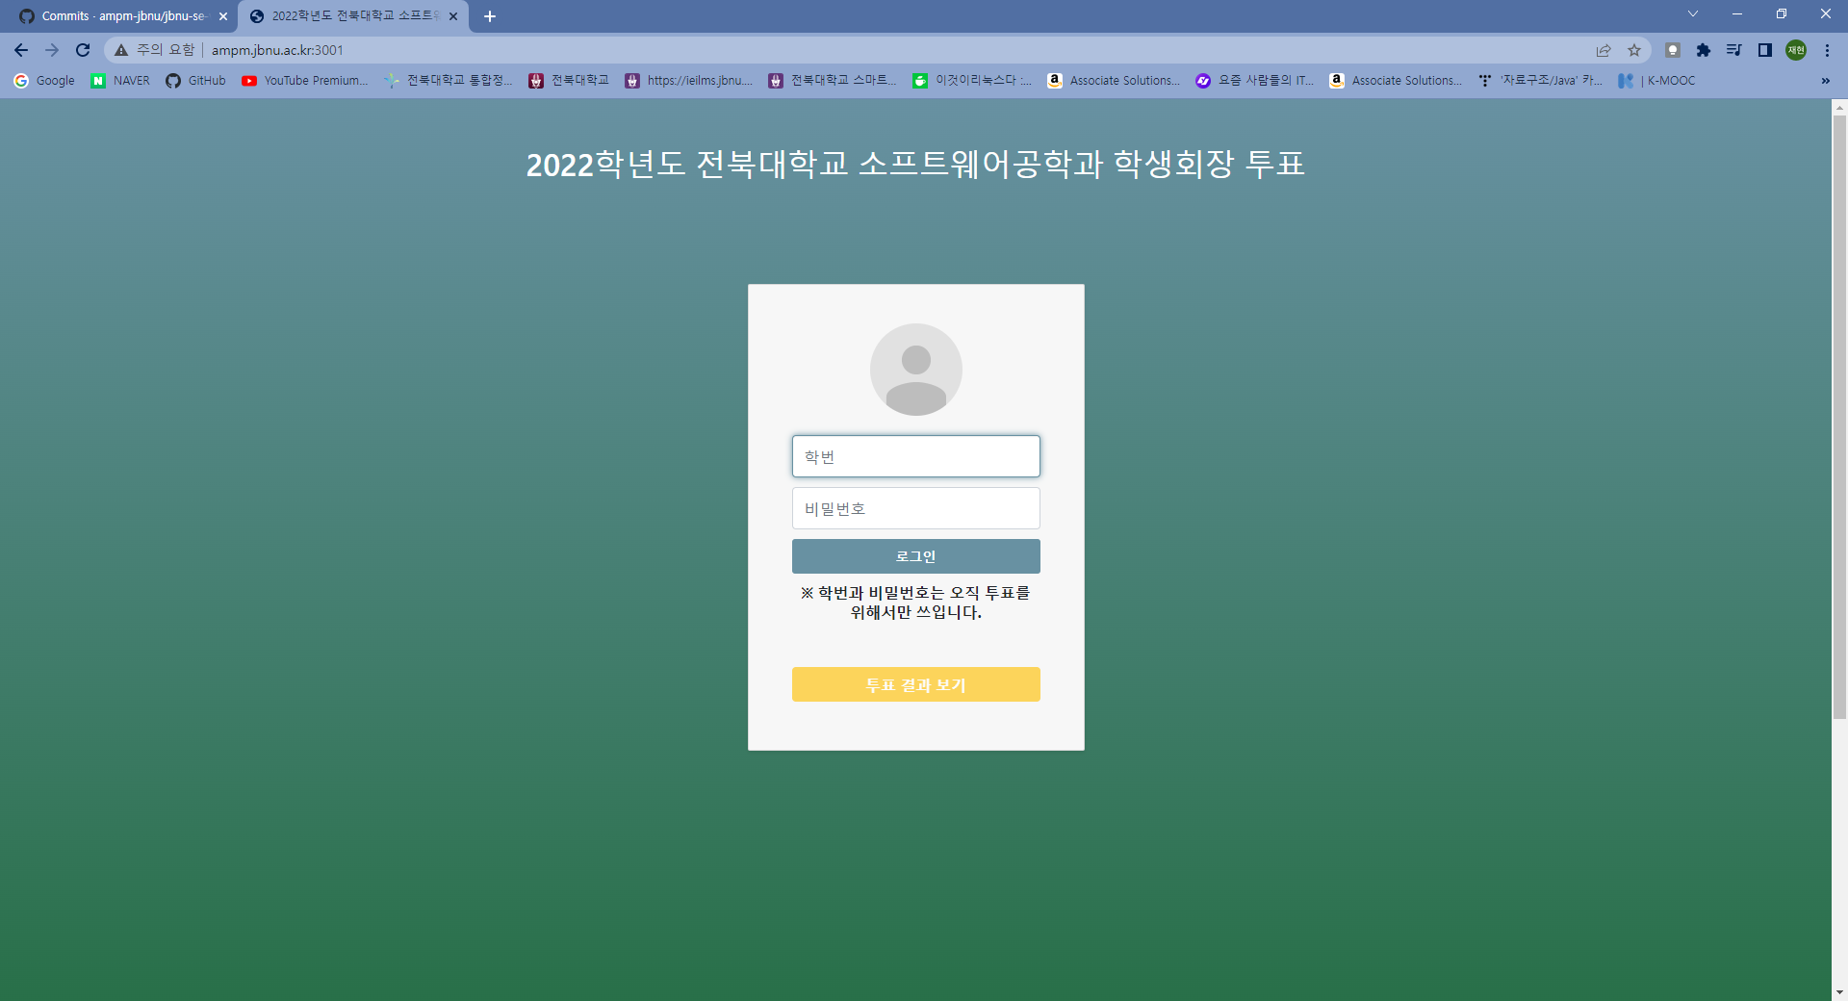
Server Environment

Slide 25
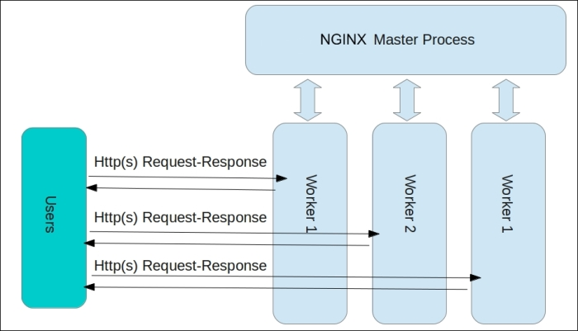
Web(Proxy) Server : NginX
NginX는 Event-Driven 구조로 동작하는 경량 web server

Slide 26
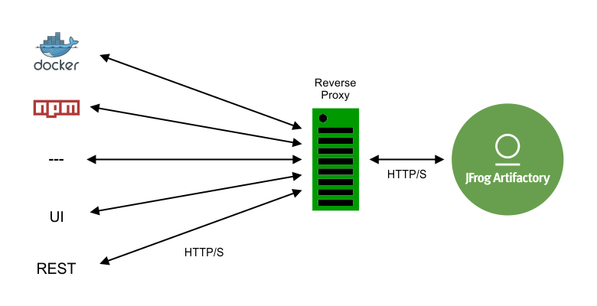
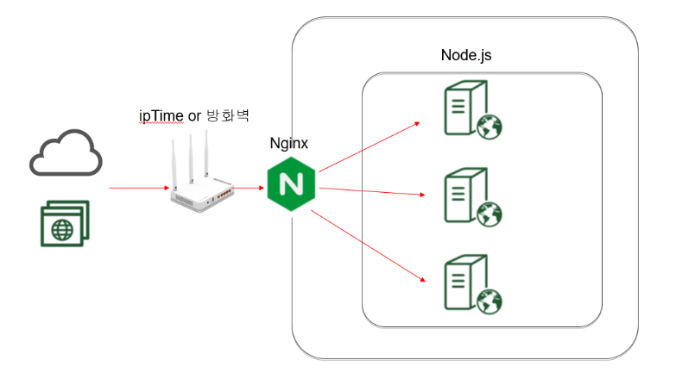
Web(Proxy) Server : NginX
NginX는 Reverse Proxy Server로서 역할을 하기도 한다. 클라이언트는 NginX 서버를 호출하기 때문에 실제 서버의 IP를 감출 수 있고, 이를 통해 보안을 높일 수 있다.

Slide 27
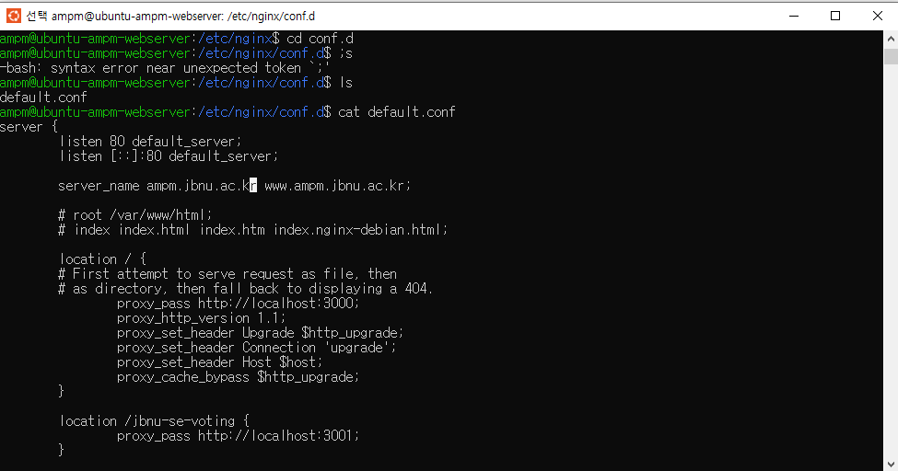
Web(Proxy) Server : NginX

Slide 28
Service Maintenance

Slide 29
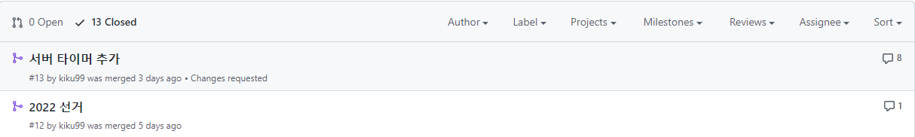
Service Maintenance

Slide 30
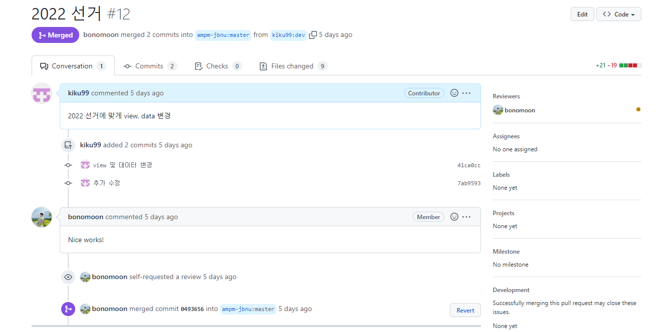
Service Maintenance

Slide 31
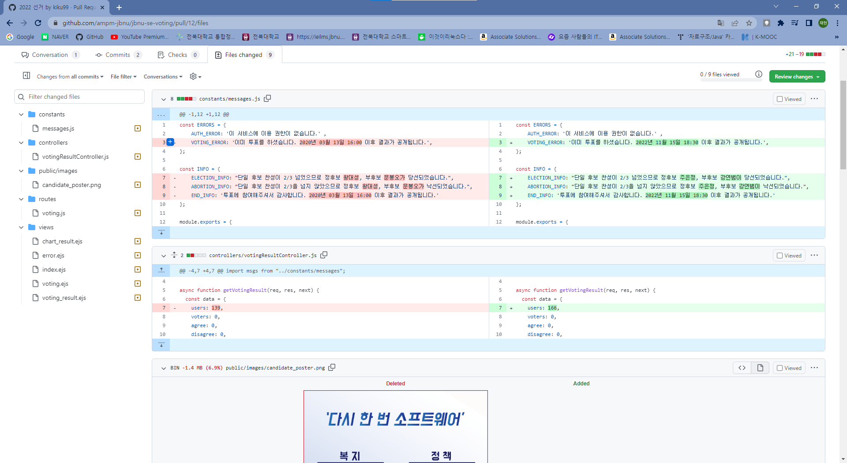
Service Maintenance

Slide 32
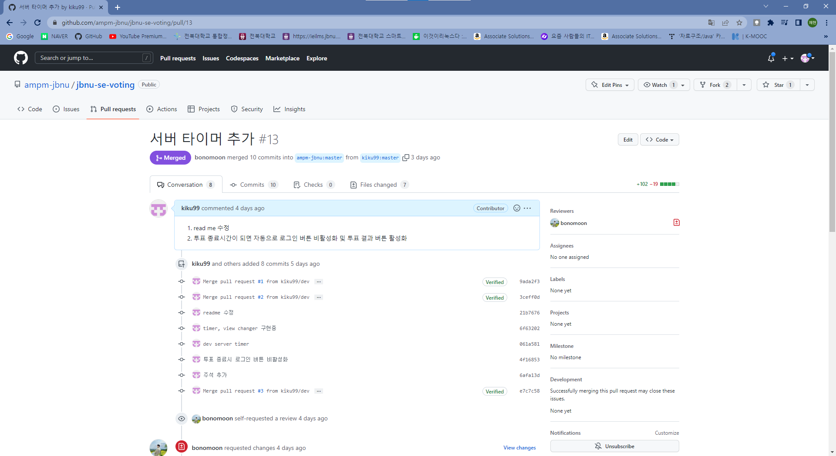
Service Maintenance

Slide 33
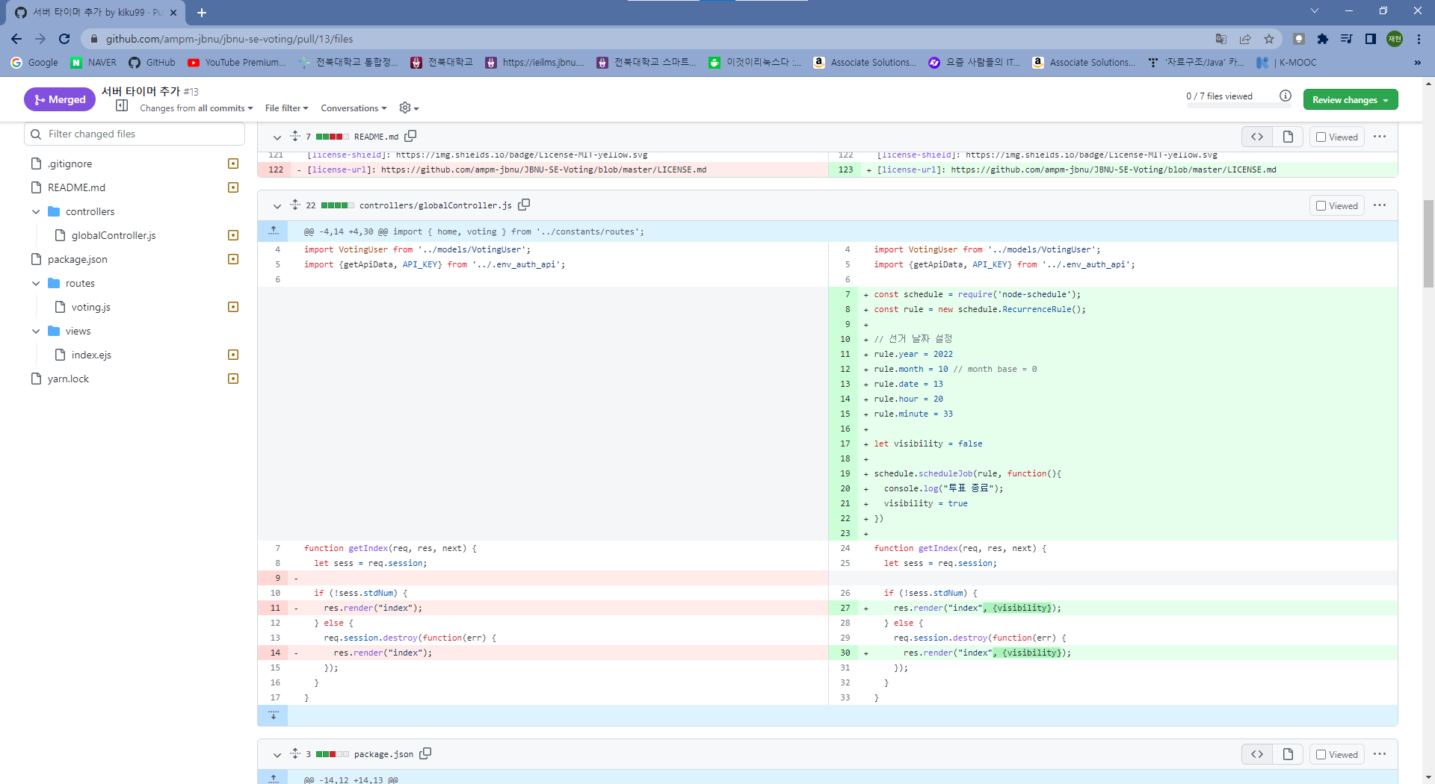
Service Maintenance

Slide 34
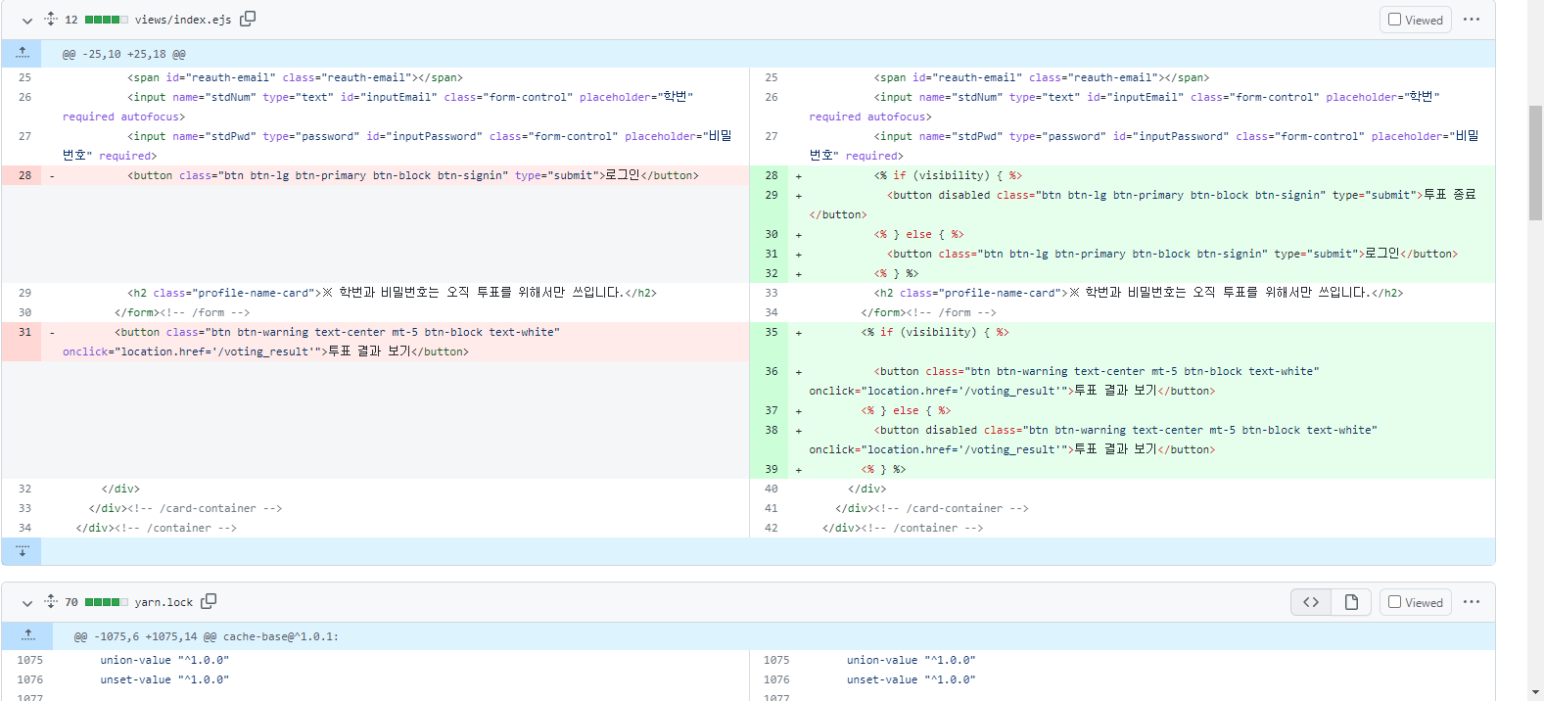
Service Maintenance

Slide 35
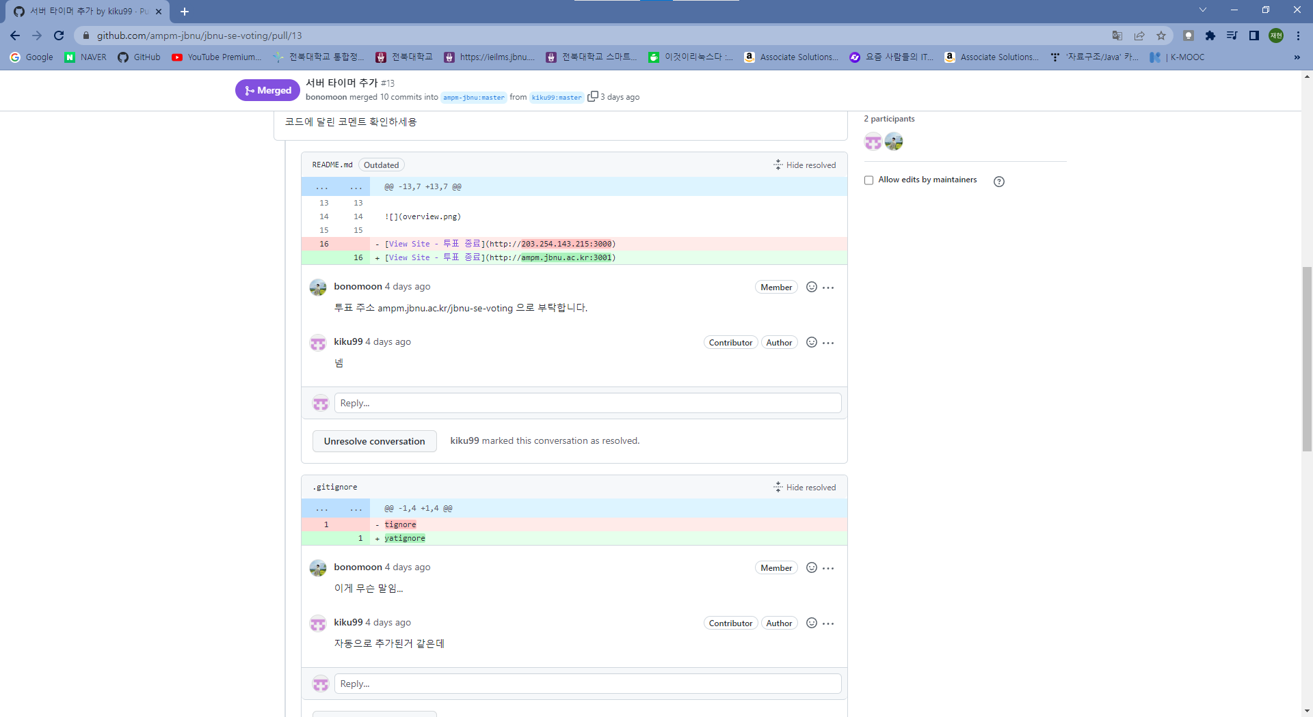
Service Maintenance

